Slide 1
2ª Fase | OAB 43 Gabarito Extraoficial

Slide 2
Direito Civil
Prof. Paulo Sousa

Slide 3
Prof. Paulo Sousa
@adv.paulosousa

Slide 4
Peça e Questões

Slide 5
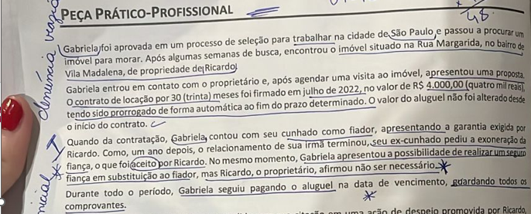

Slide 6
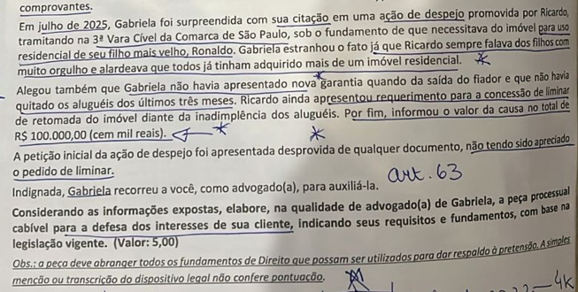

Slide 8
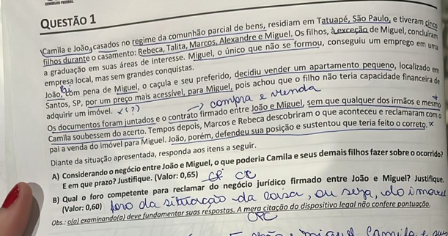

Slide 10
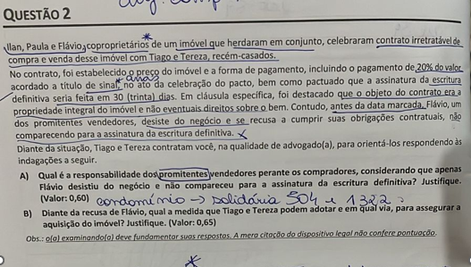

Slide 12
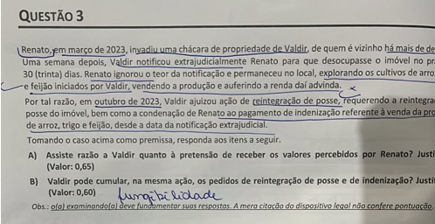

Slide 14
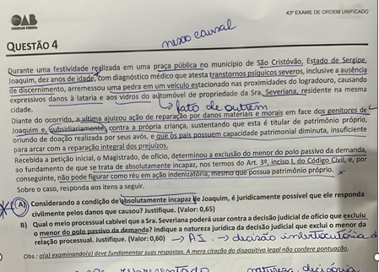

Slide 16
OBRIGADO!

Slide 17
ESTRATÉGIA OAB

